Slide 1
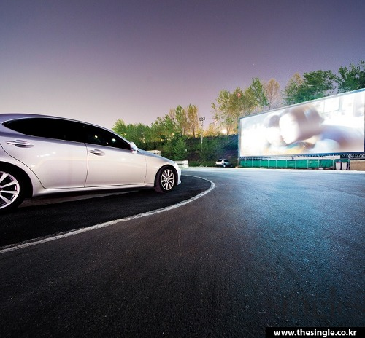
자동차극장 예매시스템
KITRI
DIGITAL CONVERGENCE LECTURE #26 4P
- MEMBERS
김정남(조장), 송민섭
양민규 ,최나영, 이상규

Slide 2

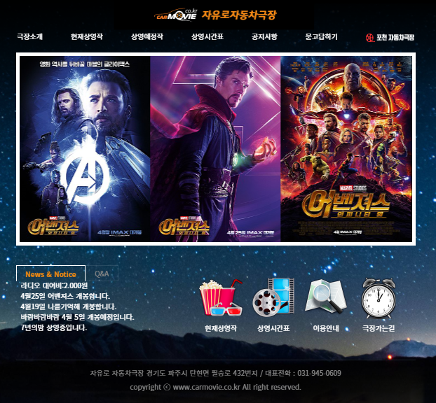
BACKGROUND
선정 배경과 목표
현재 자동차 극장 전용 예매 시스템을 구축한 극장 없음
사용자, 관리자 중심으로 하는 전용예매 시스템 구축
효율적이고 직관적인 전용예매 시스템 구축 및 대중의 홍보화 극대

Slide 3





ENVIRONMENT FOR DEVELOPMENT
JDK : Java SE 1.8.0 161
IDE : Eclipse OXYGEN for Java SE
OS : Windows 7, 10
DB : Oracle Database 11g Express Edition
VC : SVN

Slide 4
WEEKLY PLANNER
구분 | Activity | 1주차 |  |  |  |  |  |  | 2주차 |  |  |  |  |  |  | 3주차 |  |  |  |  | 비고
요일 |  | 월 | 화 | 수 | 목 | 금 | 토 | 일 | 월 | 화 | 수 | 목 | 금 | 토 | 일 | 월 | 화 | 수 | 목 | 금 | 기간
일자 |  | 30 | 1 | 2 | 3 | 4 | 5 | 6 | 7 | 8 | 9 | 10 | 11 | 12 | 13 | 14 | 15 | 16 | 17 | 18
착수 / 계획 |  | 1 | 1 | 1 | 1 | 1 | 1 | 1 | 1 |  |  |  |  |  |  |  |  |  |  |  | 8
J테이블 연습 |  |  |  |  |  |  | 1 | 1 | 1 | 1 |  |  |  |  |  |  |  |  |  |  | 4
DB 테이블(1차) |  |  |  |  |  |  | 1 | 1 | 1 | 1 |  |  |  |  |  |  |  |  |  |  | 4
DB 테이블(당일 최종) |  |  |  |  |  |  |  |  |  |  | 1 | 1 | 1 | 1 | 1 |  |  |  |  |  | 5
UI 분배 |  |  |  |  |  |  |  |  | 1 |  |  |  |  |  |  |  |  |  |  |  | 1
SVN 사용방법 교육 (민섭) |  |  |  |  |  |  |  |  |  | 1 |  |  |  |  |  |  |  |  |  |  | 1
프로젝트 기능구현 (SVN) + J차트 |  |  |  |  |  |  | 1 | 1 | 1 | 1 | 1 | 1 | 1 | 1 | 1 | 1 | 1 | 1 |  |  | 12
시연 시나리오 작성 |  |  |  |  |  |  |  |  |  |  |  |  |  |  |  | 0.5 |  | 0.5 |  |  | 1
버그수정 및 기능테스트 |  |  |  |  |  |  |  |  |  |  |  |  |  |  |  |  |  | 1 |  |  | 1
DB 수정 |  |  |  |  |  |  |  |  |  |  |  |  |  |  |  |  | 1 |  |  |  | 1
문서작업(PPT) |  |  |  |  |  |  |  |  |  |  |  |  |  |  |  |  |  | 1 | 1 |  | 2
발표준비 |  |  |  |  |  |  |  |  |  |  |  |  |  |  |  |  |  | 1 | 1 | 0.5 | 2.5
1차 프로젝트 발표 |  |  |  |  |  |  |  |  |  |  |  |  |  |  |  |  |  |  |  | 0.5 | 0.5

Slide 5
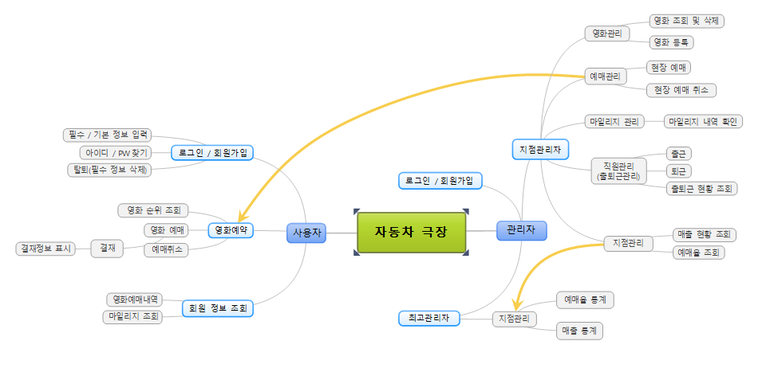
MINDMAP

Slide 6
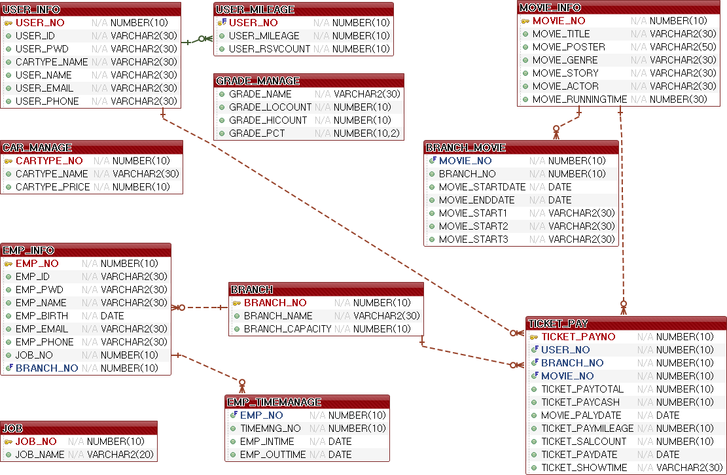

Slide 7
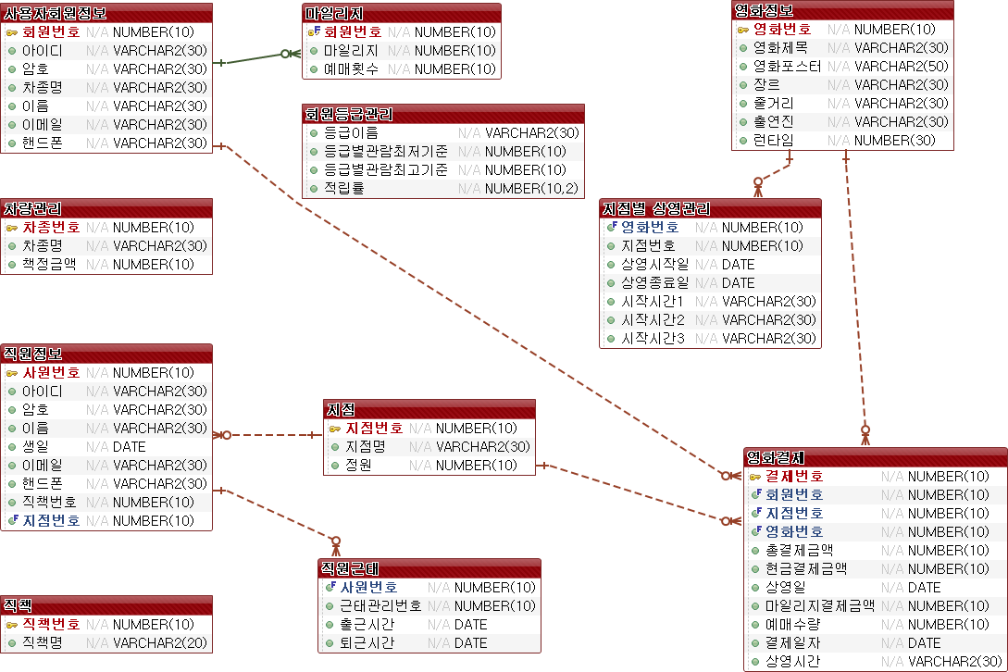

Slide 8
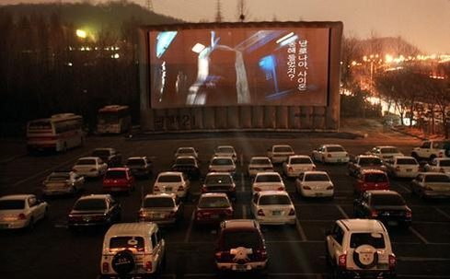


사용자
- 로그인,로그아웃 - 회원가입 및 수정 - 영화 예매,내역조회 - 마일리지&혜택조회
지점관리자
- 로그인,회원가입,수정
- 영화등록,수정 및 삭제
- 예매관리,근태관리
- 예매율 & 매출 통계
최고관리자
- 전 지점 매출 통계
- 전체 영화 등록

Slide 9
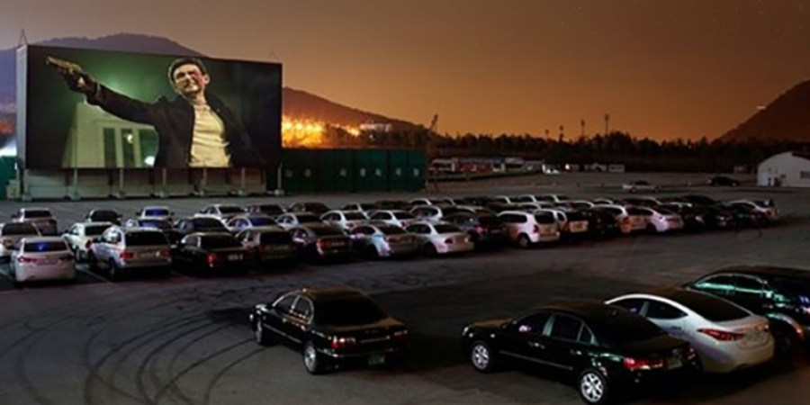
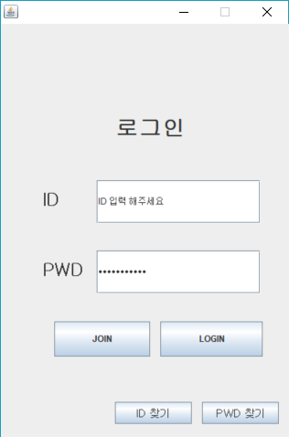
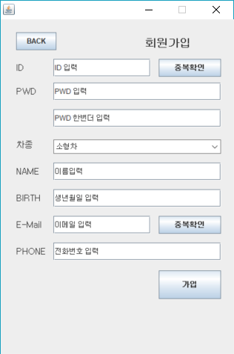
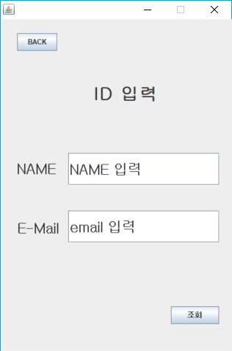
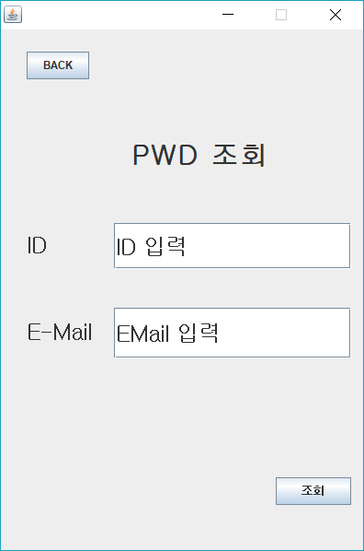
UI for USER

Slide 10
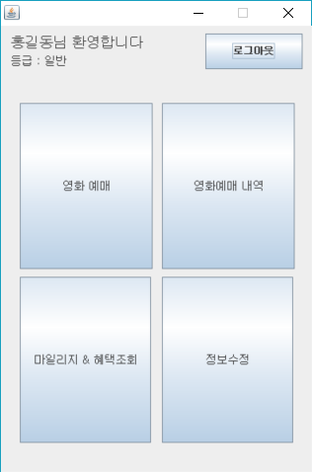
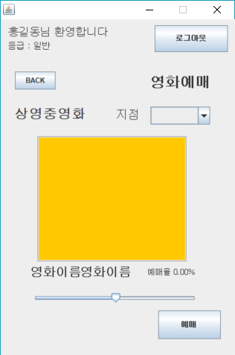
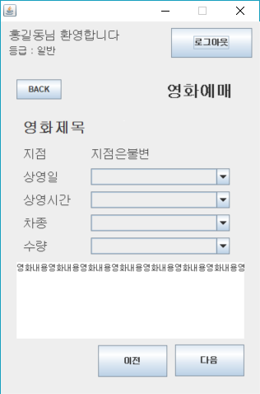
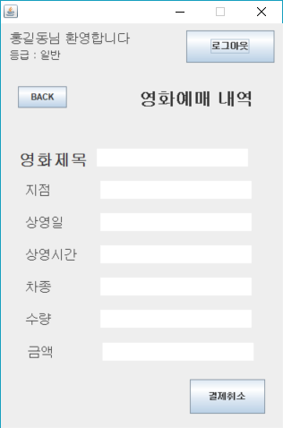
UI for USER
☞ 회원가입 후 로그인 영화 예매 및 내역 관리 & 마일리지 조회와 정보수정 기능

Slide 11
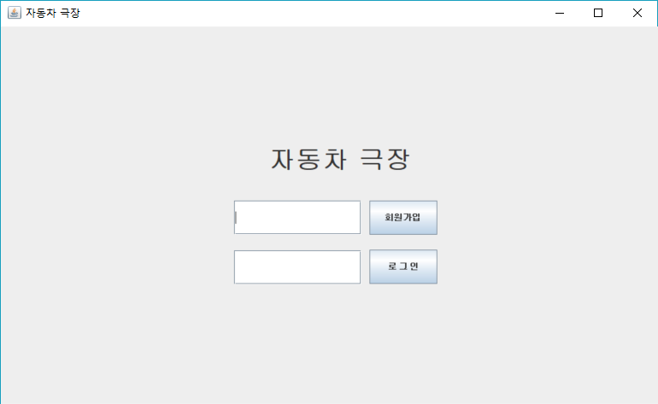
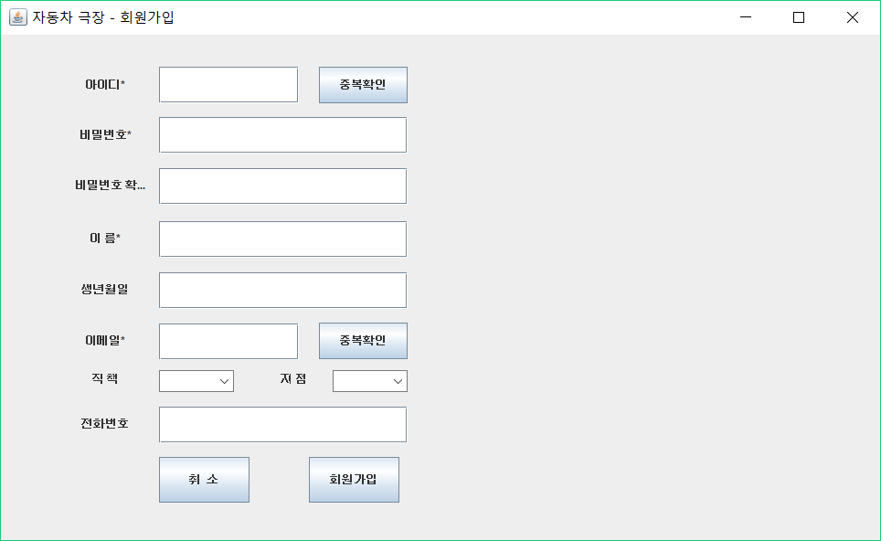
UI for MANAGER

Slide 12
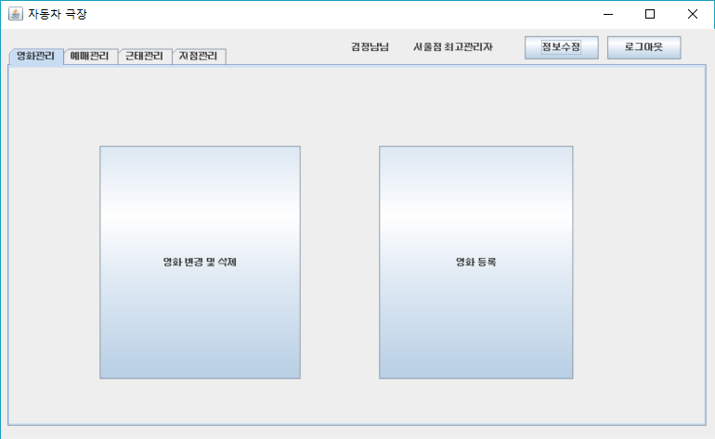
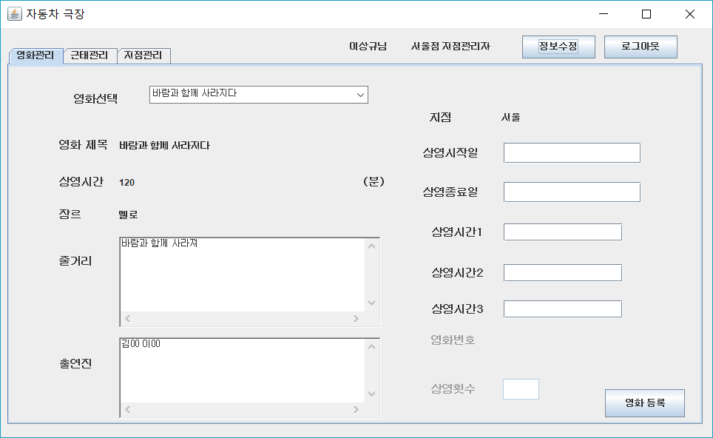
UI for MANAGER
☞ 로그인 후 영화 관리 탭에서 영화 등록 / 영화 변경 및 삭제 기능 구현.

Slide 13
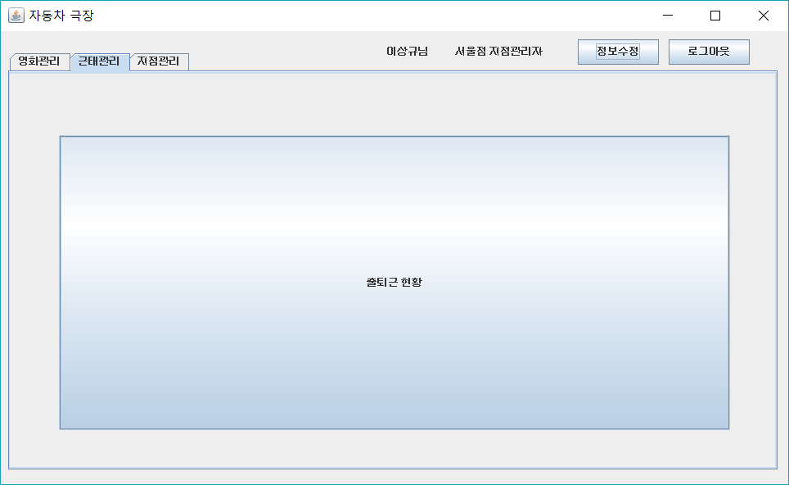
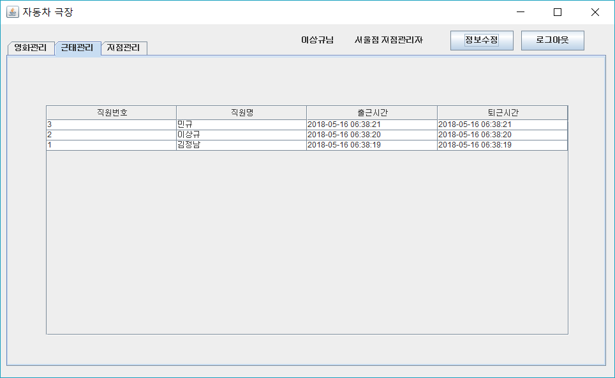
UI for MANAGER
- 개인 근태관리 화면
☞ 출 퇴근 버튼으로 금일 근태 등록

Slide 14
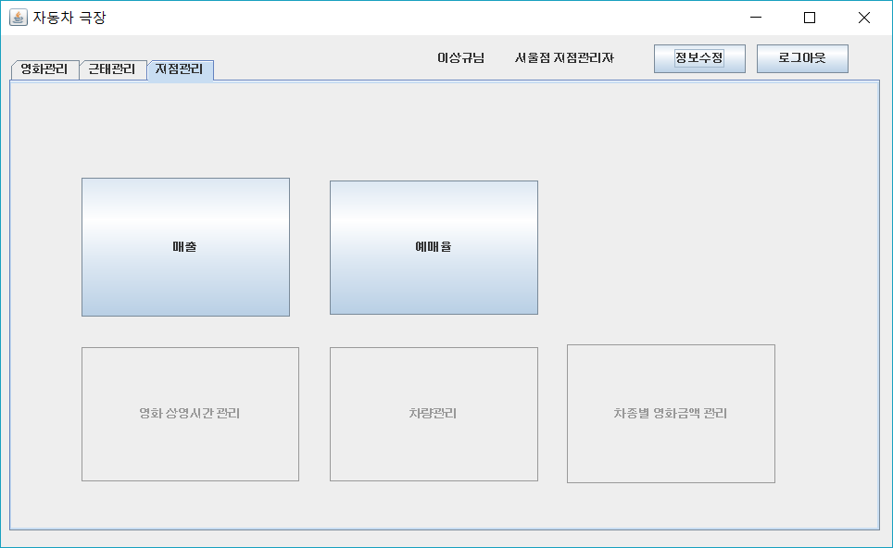
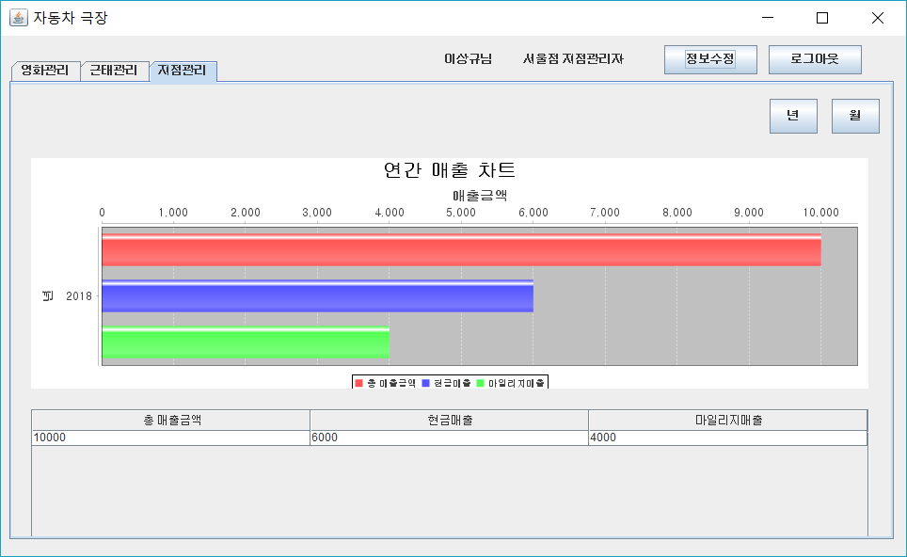
UI for MANAGER
지점별 매출 현황 통계
☞ JFreeChart 활용 연 매출 & 월 매출 조회 가능.

Slide 15
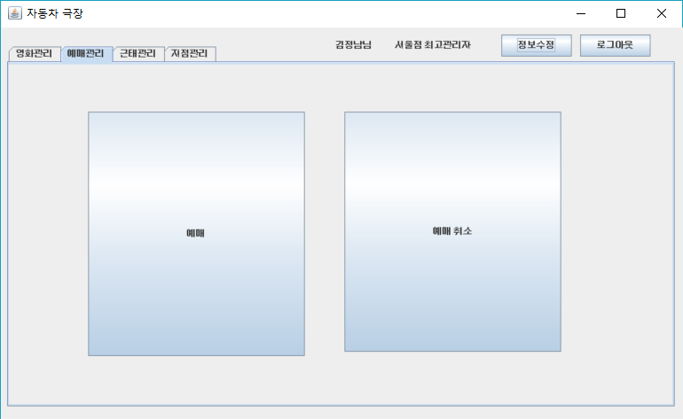
UI for ADMIN

Slide 16
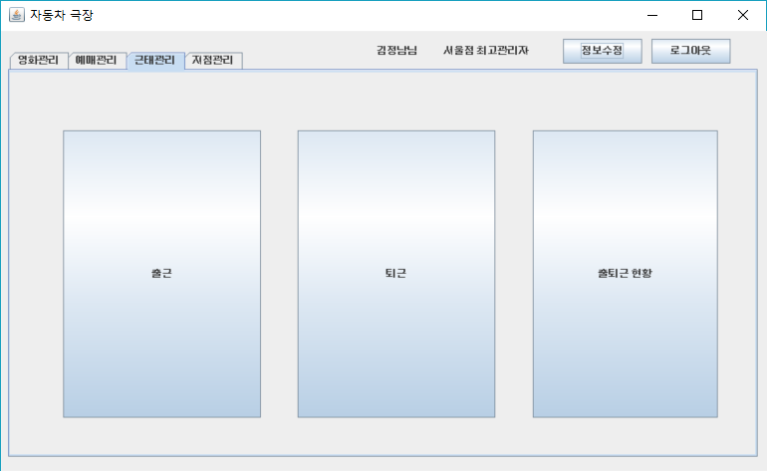
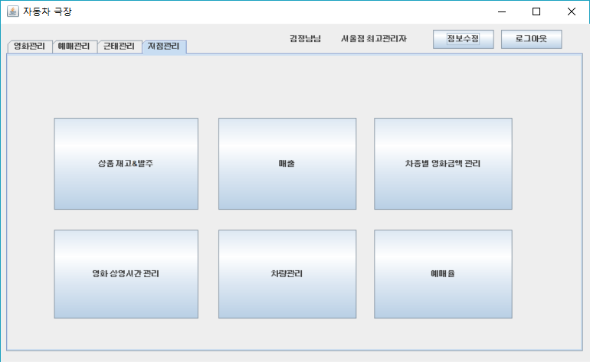
UI for ADMIN

Slide 17
Q & A

Slide 18
Thank You.
- 경청해 주셔서 감사합니다. -

